Slide 1
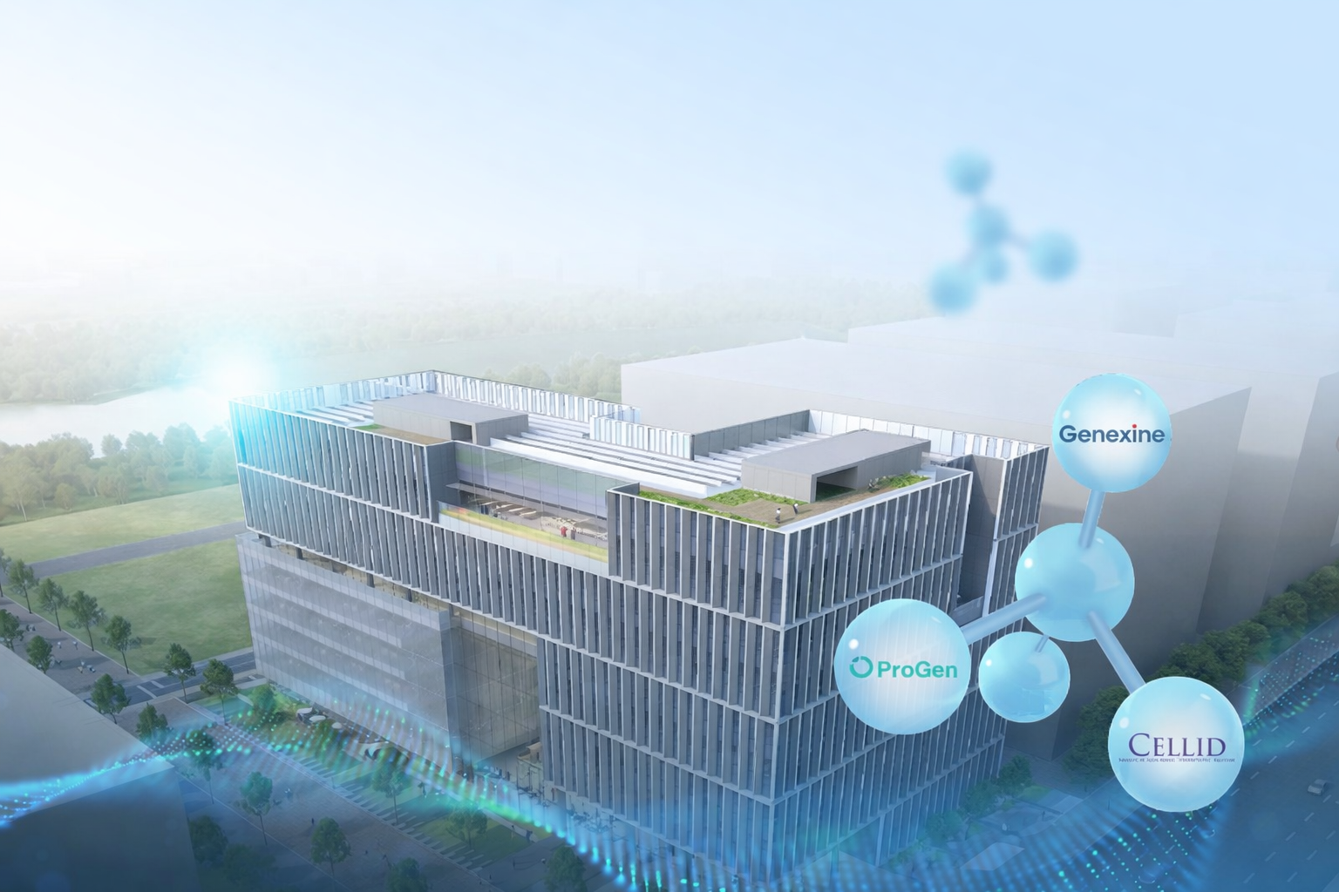
바이오 이노베이션 허브
주간회의자료 {기간}
주식회사 I 삼구아이앤씨

Slide 2
01 하자리스트
※ ‘이번 주 치유’는 이번 주에 처리한 건수, ‘누적’은 지금까지 치유한 총 건수입니다.
공 종 | 하자 발행 수 | 이번 주 치유 | 하자 치유 누적 | 진행률
전기 | {전기_발행} | {전기_이번주} | {전기_누적} | {전기_진행률}
건축 | {건축_발행} | {건축_이번주} | {건축_누적} | {건축_진행률}
기계 | {기계_발행} | {기계_이번주} | {기계_누적} | {기계_진행률}
소방 | {소방_발행} | {소방_이번주} | {소방_누적} | {소방_진행률}
인테리어 | {인테리어_발행} | {인테리어_이번주} | {인테리어_누적} | {인테리어_진행률}
합 계 | {합계_발행} | {합계_이번주} | {합계_누적} | {합계_진행률}

Slide 3
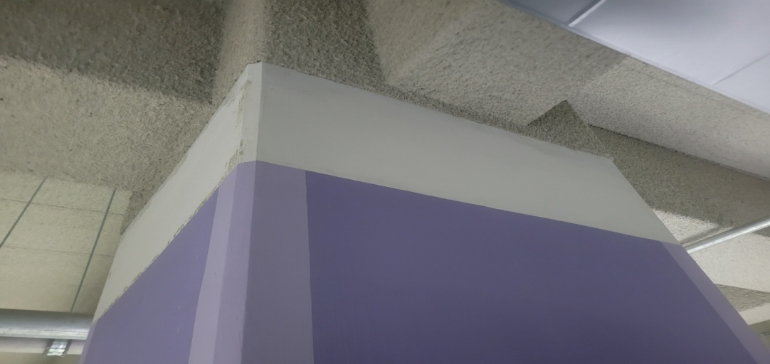
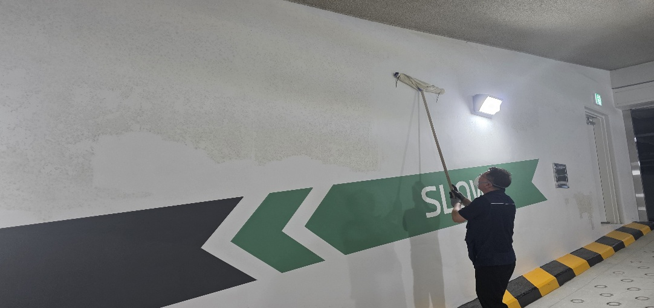
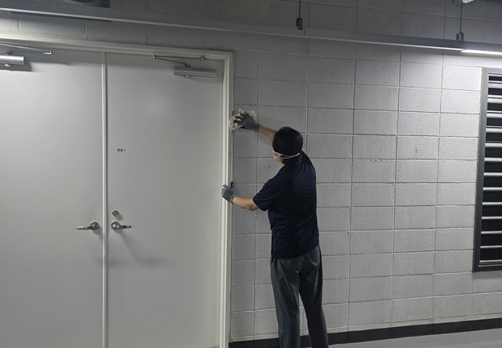
{#작업들}
{번호} {주제}
{%사진1}
{%사진2}
{사진1설명}
{사진2설명}
{#본문} {#볼드}{글}{/볼드}{^볼드}{글}{/볼드} {/본문}
{/작업들}

